Slide 1
Amparo Maternal
Saúde e ciclos de vida I

Slide 2
História
Fundado em 1939 por um grupo de Pessoas lideradas Pela Franciscana Madre Marie Domineuc, e pelo professor de medicina Dr. Alvaro Guimarães Filho e pelo Arcebispo de São Paulo Dom José Gaspar Alfonseca e Silva, com o Amparo Maternal nasceu com a ideologia de albergar grávidas que não tinham um local digno para dar à luz, muitas delas vivendo nas ruas da Cidade de São Paulo.
Nunca recusar ninguém
Madre Marie Domineuc

Slide 3
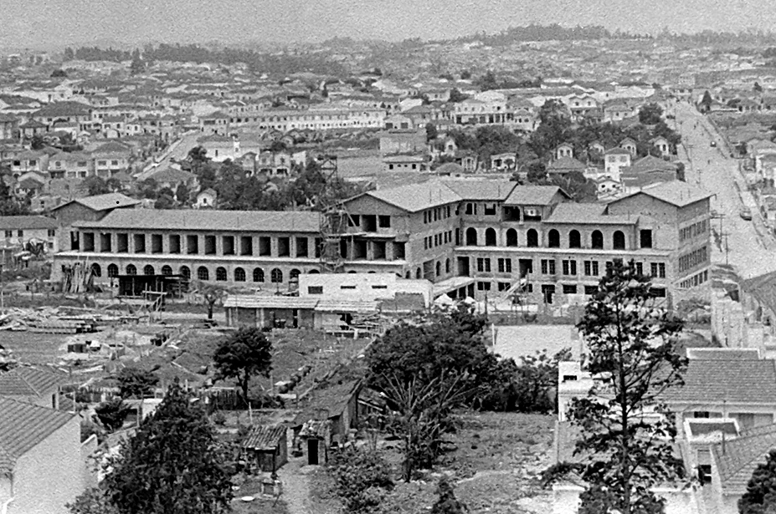
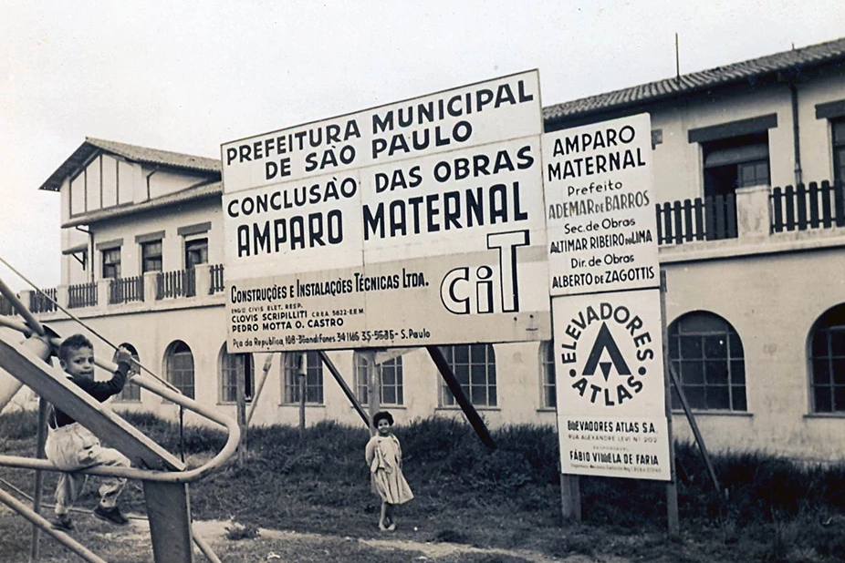
História
O Amparo Maternal é uma maternidade Filantrópica, com 76 anos e desde 2008 está sob a gestão da Associação Congregação de Santa Catarina ACSC, prestando atendimento com excelência ao parto humanizado no município de São Paulo.

Slide 4
Objetivo Do Amparo Maternal.
O Amparo Maternal é referência em parto de baixo risco, sendo considerado pela Secretaria Municipal de Saúde (SP) modelo de boas práticas em parto humanizado. Tem como objetivo reduzir a taxa de mortalidade Materna e neonatal bem como as ocorrências de cesáreas desnecessárias, oferecendo às gestantes um ambiente mais adequado, privativo é um atendimento centrado na mulher e na família.

Slide 5
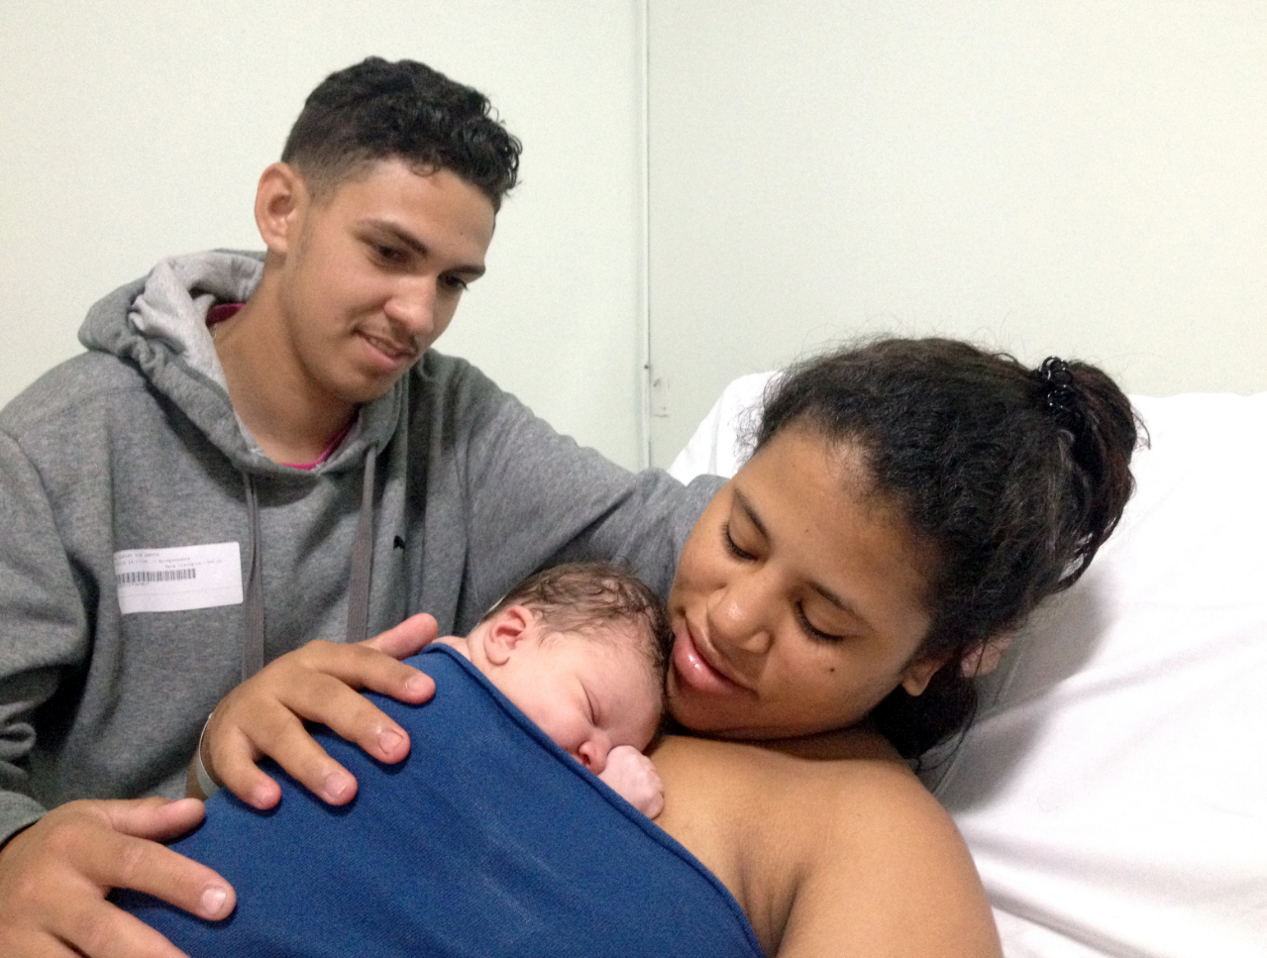
Perfil da população atendida
População sul e sudeste Centro Sé Cracolândia
Mulheres em vulnerabilidade social Mulheres em situação de rua Drogadas Estrangeiras
A maioria negra

Slide 6
Hospital

Slide 7
Hospital: estrutura
1 centro de parto normal
7 PPP
6 leitos de Observação
2 consultórios
1 sala de emergência
1 sala de acolhimento
70 leitos com alojamento conjunto
10 leitos de UTI neonatal
18 leitos de UNCINCO
3 salas de centro cirúrgico
1 sala de ordenha
100 leitos no centro de acolhida

Slide 8
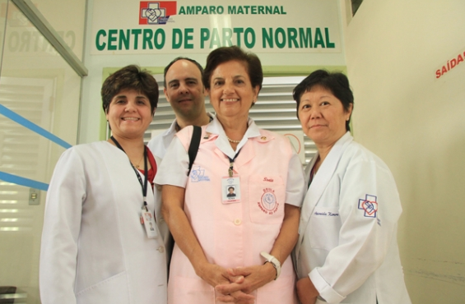
Hospital: equipe
Médicos obstetras;
Médicos pediatras;
Enfermeiros;
Enfermeiros obstetras;
Auxiliares de enfermagem;
Anestesistas;
Nutricionista
Fisioterapeuta
Ao todo são 360 funcionários.

Slide 9
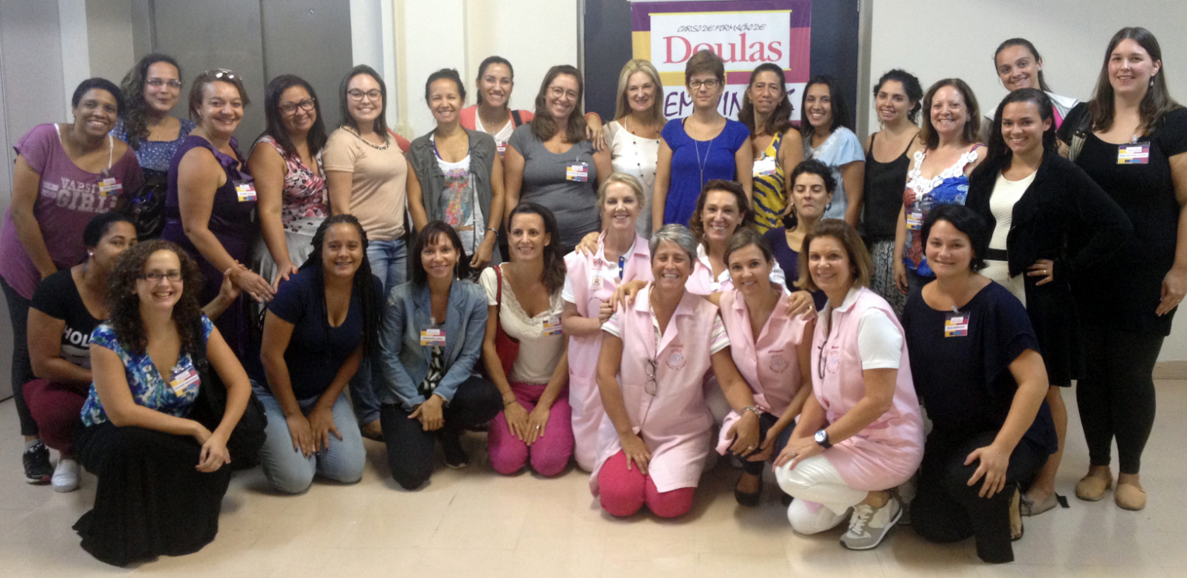
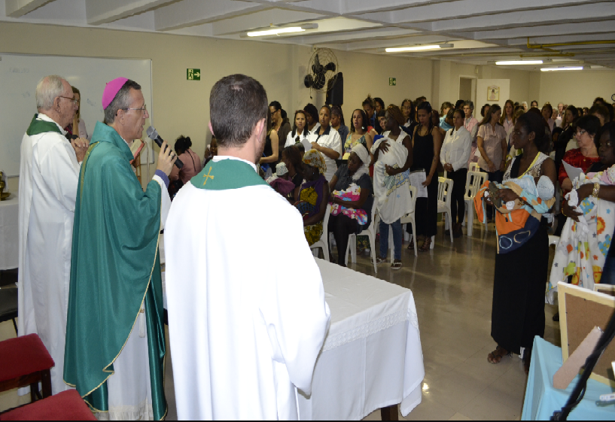
Hospital: diferencial
Excelência no parto humanizado;
Taxa de parto normal de 75%
Incentivo à amamentação exclusiva;
Acompanhante inserido no parto;
Presença de doulas para apoio físico e emocional;
Curso de gestantes gratuito e aberto à comunidade;
Ausência de berçário.
Curso para formação de doulas
Missa na instituição

Slide 10
Produtividade
Quase 6 mil partos por ano;
Cerca de 500 por mês (destes, 4 são de mulheres que possuem convênio);
Em média, 16 partos por dia;
Atende 50 consultas/dia no pronto atendimento.

Slide 11
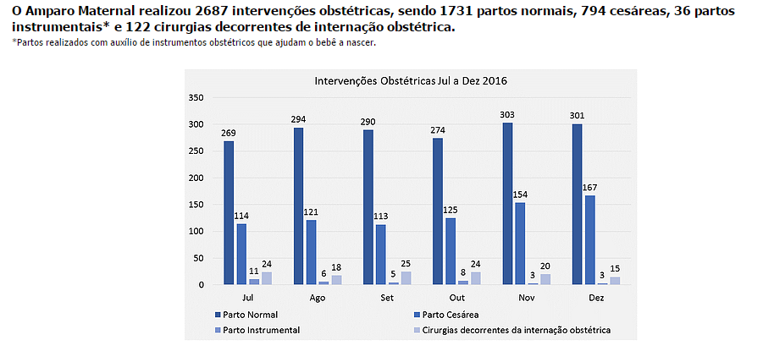
FONTE: SITE AMPARO MATERNAL

Slide 12
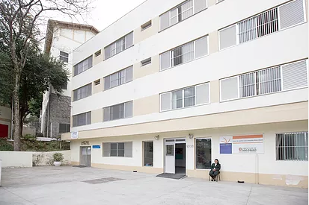
Centro de acolhida
Oferece abrigo provisório para gestantes em vulnerabilidade e risco social, estendendo-se ao período pós-parto até o sexto mês de vida.

Slide 13
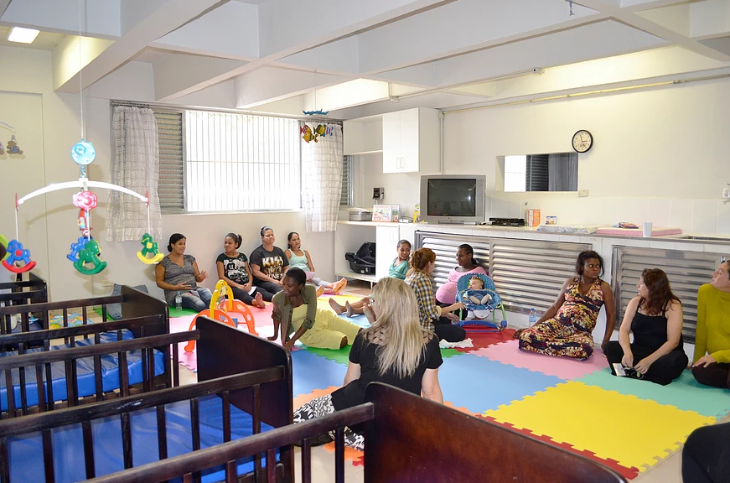
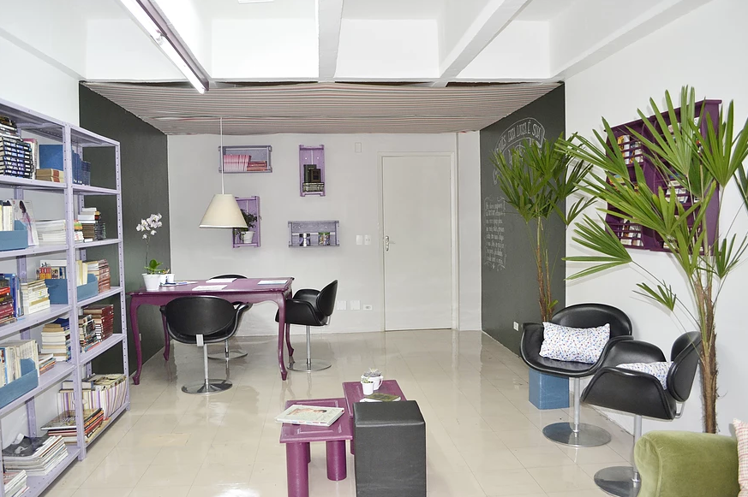
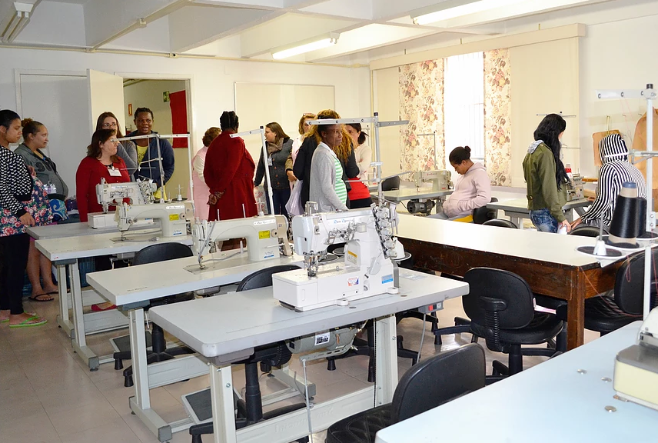
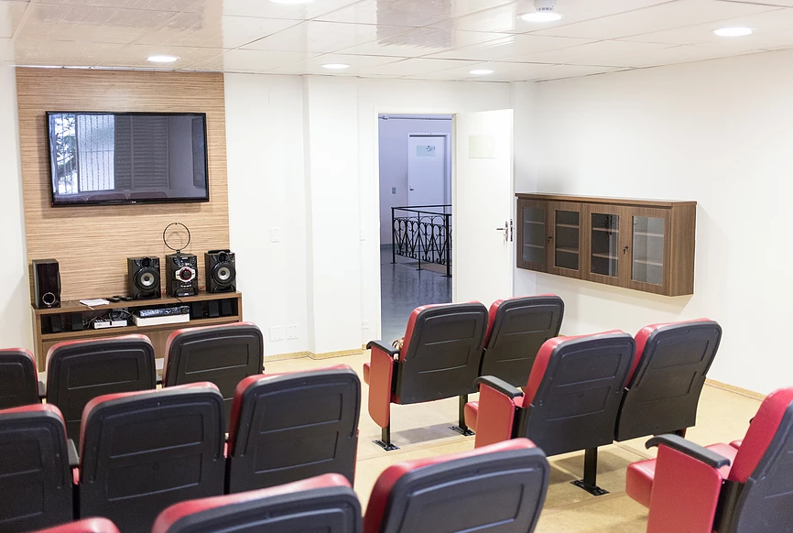
Centro de acolhida
Estrutura
Sala de Convivência
Biblioteca
Sala de Atividades
Refeitório
Quartos
Sala de Costura
Sala de Maquiagem
Videoteca

Slide 14
O que faríamos se fossemos gestores do Hospital Amparo Maternal com recursos e poder?

Slide 16
Obrigada!
Fernanda Kowalsk, Marta Regina, Suellen Cruz

Slide 17
Referências:
MACHADO, Marcelle Branca. Terceiro Setor: Estruturação do Marketing do Amparo Maternal para o Desenvolvimento da Captação de Recursos e Visibilidade da Instituição. São Paulo: Pós-Graduação Lato-Sensu em Gestão de Marketing da Fundação Armando Álvares Penteado (FAAP), 2016.
MAGINI, Roberto. Nunca Recusar Ninguém. As muitas vidas da maior maternidade de assistência pública do país. São Paulo: Telabrazil, 2010.
https://www.amparomaternal.org/
http://congregar.acsc.org.br/amparo-maternal-adere-ao-top-materno-para-oferecer-mais-seguranca-as-gestantes-e-seus-bebes

